Slide 1
30-40代 働くママ＆パパに役立つノウハウ情報サイト
世界一のチームは、きっと家族だ
2020.10-12
Copyright© 2020 Nikkei Business Publications,Inc. All rights reserved.

Slide 2
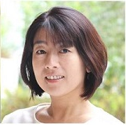
日経DUALより
日経DUALは、2013年11月に創刊しました。
年を追うごとに共働き家庭の数は増え、 国や企業の意識も変化しつつあります。
でも、待機児童、ワンオペ育児、長時間労働……
社会では今も変わらずこんなワードが飛び交います。
保育園に入れないのはどうして？
仕事を続けたい、家族と過ごしたい、 そう願うママとパパが仕事と育児の両立に苦しむのはどうして？
私自身、子育てし、取材する中で、そんな疑問に直面してきました。
日経DUALの願いは、夫婦共に働き、 共に子育てに関わることが普通にできるような社会になること。
日経DUALはこれからも読者の皆さんに寄り添い、 毎日の元気の源でありたいと思います。
日経DUAL編集長
片野 温（かたの まどか）

Slide 3
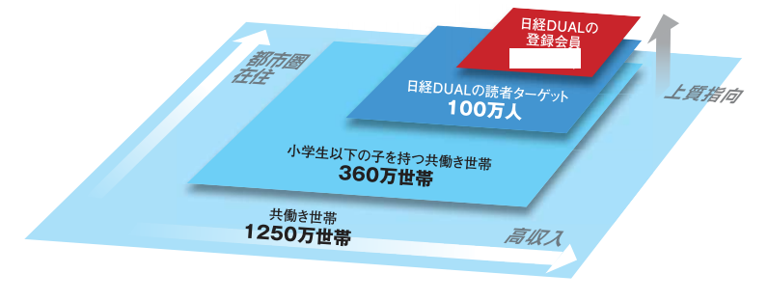
日経DUAL登録会員18万
2013年11月創刊から、日経DUALの会員数は右肩上がりで増加中。
登録会員約18万人。 月間331万PV /138万UB（2020年8月実績）
約18万人
上質志向
※2012年総務省労働力調査。夫婦のいる世帯に占める比率（農林業を除く）

Slide 4
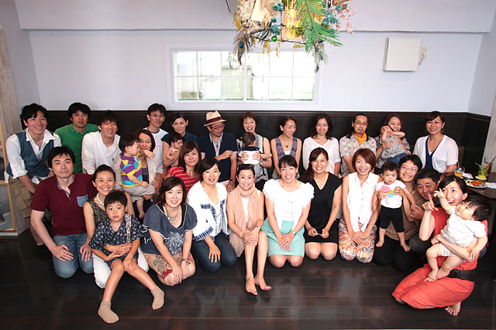
日経DUALの読者のペルソナ
0歳～12歳の子どもを持つ30～40代の共働き夫婦。
世帯年収が1,000万円を超える世帯も多く、
育児・教育、生活・家事、住宅購入、キャリアアップなど
ライフステージにおける様々な分野で積極的に情報収集する購買力のある読者
30～40代
共働き
世帯年収
1000万以上
子ども
0～12歳
3人に一人がパパ

Slide 5
読者プロフィール
男女比
年代
世帯年収
800-1000万 18.6%
地域
職業
子の年齢

Slide 6
広告メニュー

Slide 7
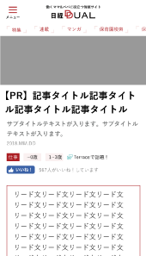
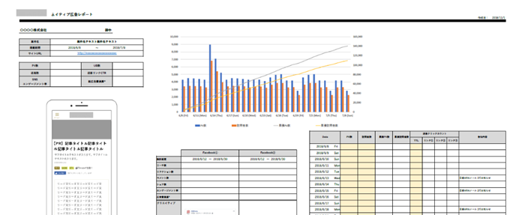
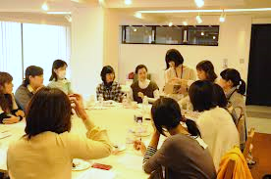
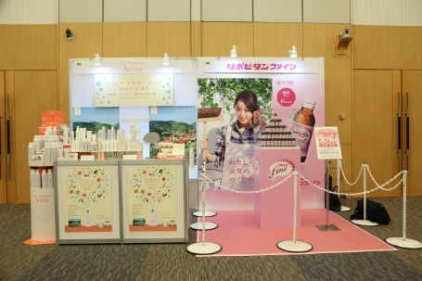
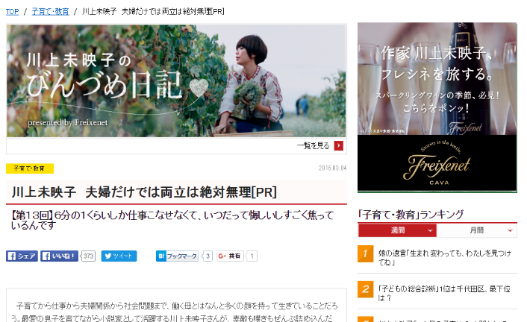
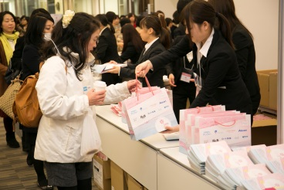
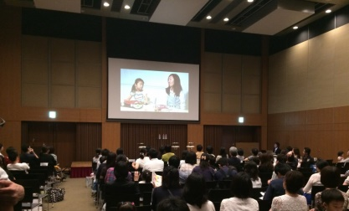
ネイティブタイアップ：日経DUALスタイルでコンテンツを読者に訴求！
日経DUALの通常記事と同じトーン＆マナーでコンテンツを展開。 親近感と信頼性をもってユーザーに記事を訴求します。
積極的な外部流入
掲載レポート
標準レポート項目
ＰＶ／UＢ／滞在時間
広告誘導枠／サイト内クリック数
AD
オプションでタイアップページ閲覧者の属性レポートも可能（性別、年代、年収、地域、etc…）
多彩な展開
モニター・
サンプリング
セミナー
座談会
展示会
著名人起用

Slide 8
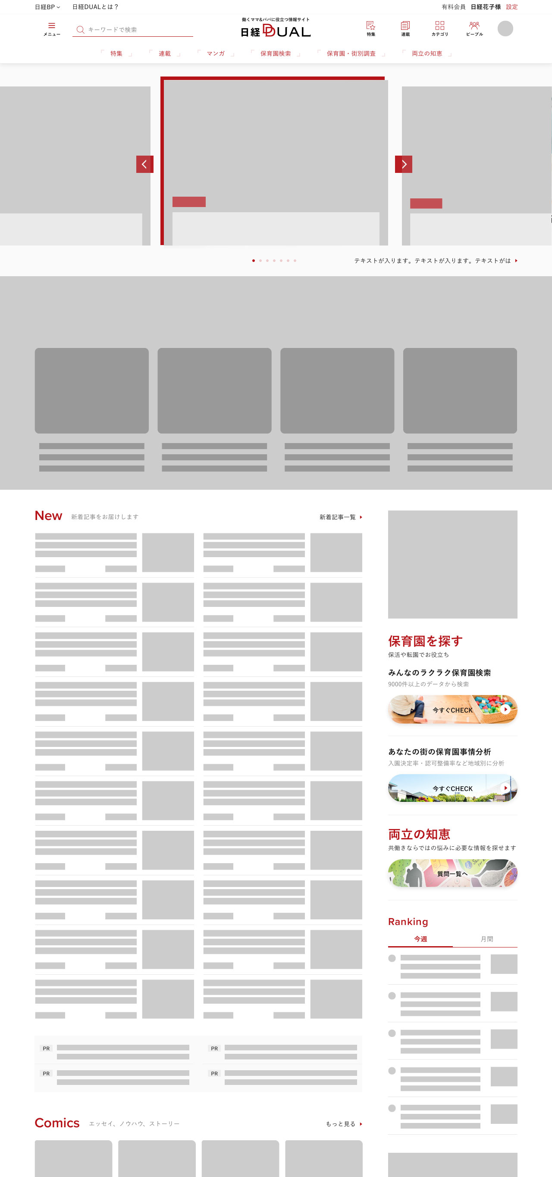
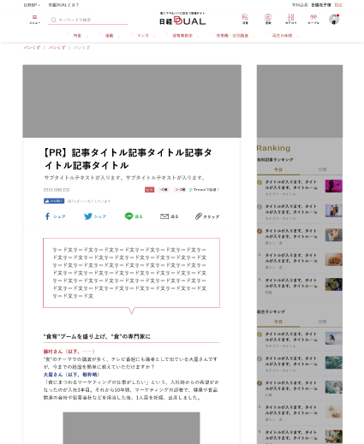
ネイティブタイアップ：誘導枠詳細
編集記事同様、サイトの新着記事（①）や公式SNS（⑦⑧）からも誘導があるのが特徴です。
【ネイティブ広告記事ページ】
①
⑥
②
⑦
⑧
③～⑤
想定PV：4,000～6,000
広告誘導期間は原則1ヵ月間
平日任意の日程で公開可能
記事のアーカイブ有り（無料）
誘導枠 | デバイス | 掲載箇所 | 掲載期間・回数等 | 広告入稿サイズ
①新着記事 | PC/SP | TOPページ及び各種新着フィード | 記事配信ごとに1回 | ―
②DUAL Selection | PC/SP | 一部ページを除く全ページ | スポンサード期間中ローテーション表示 | 【画像】左右240×天地180ピクセル（50KB以内）※文字要素の記載不可 【テキスト】全半角問わず28文字以内（改行指定不可） 【広告主名】
③レクタングル | PC/SP | 一部ページを除く全ページ | スポンサード期間中ローテーション表示 | 左右300×天地250ピクセル（150KB以内）
④インフィード | PC/SP | 一部ページを除く全ページ | スポンサード期間中ローテーション表示 | ②と同様
⑤テキストアド | PC/SP | 一部ページを除く全ページ | スポンサード期間中ローテーション表示 | 全半角問わず30文字以内
⑥メールマガジン(HTML) | ― | メールマガジン内インフィード | スポンサード期間中4回 | ②と同様
⑦Facebook投稿 | ― | 日経DUAL Facebookページ | 記事配信ごとに1回 | ―
⑧Twitter投稿 | ― | 日経DUAL Twitterアカウントフィード | 記事配信ごとに1回 | ―
①⑦⑧のメニューは広告誘導では無いため、広告レポートには掲載されません

Slide 9
ネイティブタイアップ：スペシャルプラン「年間パートナー」
連載コンテンツや広告・イベントを通じて、 日経DUAL読者と継続的にコミュニケーションをとっていただくプログラム。
長期的なコミュニケーションによるブランディングや、 モニターやアンケートなどを活用したサービス開発、 「ダイバーシティ推進企業」としてのCSR訴求、 自社のDUAL層に向けたサービスプランなど、
目的に合わせたカスタマイズが可能です。
展開例
調査結果を
生かした
ネイティブ広告で
興味喚起
商品への
フィードバック
セミナーを通じて
商品理解促進
0次分析としてのブランド調査
座談会で顧客要望
の吸い上げ

Slide 10
ネイティブタイアップ：料金表
■ネイティブ広告
＜費用＞
1回： 2,000,000円（掲載費： 1,500,000円/1回 制作費： 500,000円/1回）
3回： 4,500,000円（掲載費： 3,500,000円/3回 制作費：1,000,000円/3回）
6回： 8,500,000円（掲載費： 6,500,000円/6回 制作費：2,000,000円/6回）
※制作費には取材・執筆・撮影費が含まれます。著名人起用、遠方取材の場合は別途お見積りとなります。
◆雑誌タイアップ流用料金：1,300,000円（掲載費：1,000,000円＋制作費：300,000円）
■企業HPへの2次利用（テキスト・写真・作図データ納品）利用期間1年間
＜費用＞制作費の50％～ ※著名人出演の場合は別途お見積りとなります。
■ブースト（追加誘導）
オプションでタイアップへの追加誘導の実施も可能です。詳細はお問い合わせください。
■座談会費用※人数はご相談
・メールマガジンでの募集告知
・参加者管理
・会場はBP社会議室を想定 ※会場によっては別途お見積りとなります。
＜費用＞例：3~5組:800,000円～（参加人数により変動致します）
■アンケート／調査
アンケート項目数、回答数、報告書作成の有無により変動致します。
＜費用＞例：15問程度:400,000円～
※税抜価格表記

Slide 11
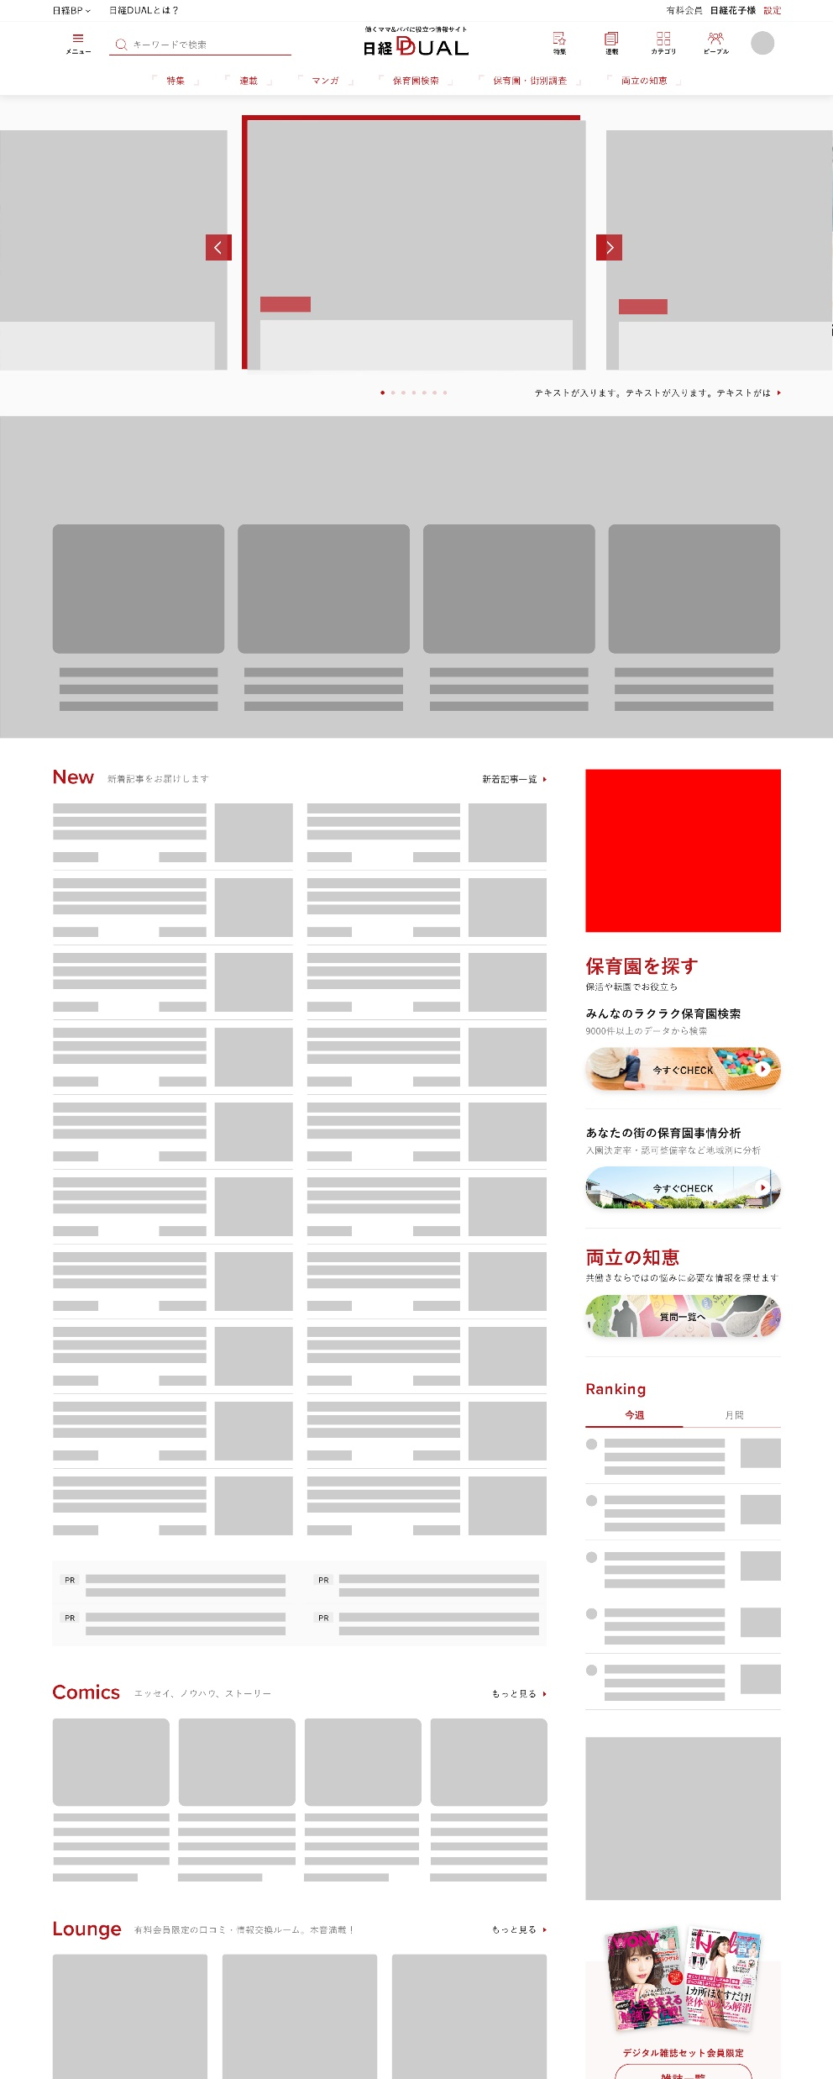
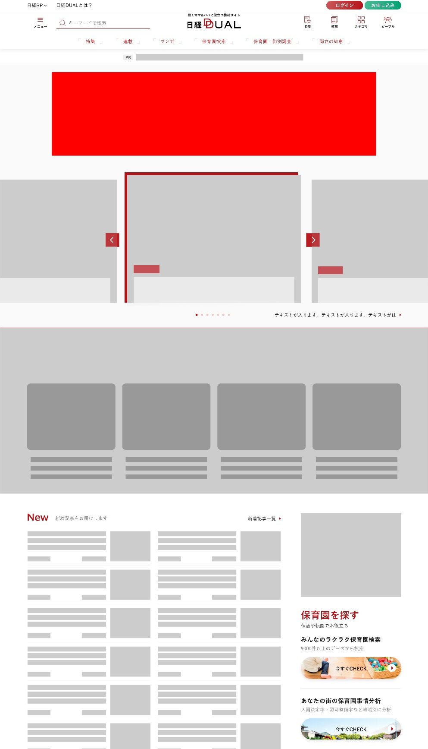
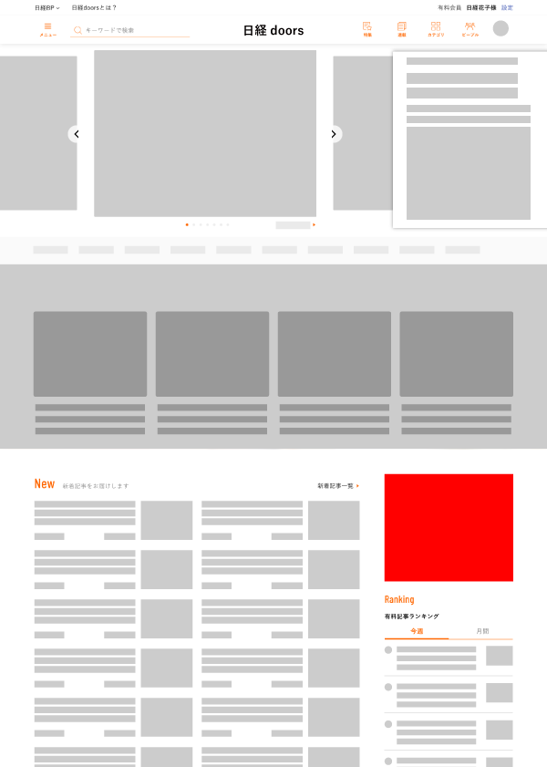
ディスプレイ広告
日経ARIA・DUAL・doors統一メニューで連帯感を強化！
ＰＣ・ＳＰ共通メニューにより、あらゆるシーンでのリーチをお約束します。
▽インフィード（ＰＣ・ＳＰ）
▽レクタングル（ＰＣ・ＳＰ）
▽スマートフォン動画
▽ビルボード（ＰＣ）
△テキストアド（ＰＣ・ＳＰ）

Slide 12
ディスプレイ広告：メニュー一覧
メニュー名 | 掲載面 | 表示形式 | 掲載期間 | imps 単価 | 備考 | 想定CTR(％)
ビルボード | PC全ページ *一部ページを除く | ローテーション | 任意 | ¥6.0 / imp | imp保証 | 0.15
レクタングル | PC・SP全ページ *一部ページを除く | ローテーション | 任意 | ¥1.0 / imp | imp保証 | 0.04
インフィード | PC・SP全ページ *一部ページを除く | ローテーション | 任意 | \0.8 / imp | imp保証 | 0.05
スマホ・ヘッダーパネル | SP全ページ *一部ページを除く | ローテーション | 任意 | \2.0 / imp | imp保証 | 0.05
スマホ・ヘッダー動画 | SP全ページ *一部ページを除く | ローテーション | 任意 | \5.0 / imp | imp保証 | 2.00
プレミアムテキスト | PC・SP全ページ *一部ページを除く | ローテーション | 任意 | \0.8 / imp | imp保証 | 0.02
テキストアド | PC・SP全ページ *一部ページを除く | ローテーション | 任意 | \0.5 / imp | imp保証 | 0.01
Run of x woman （レクタングル） | PC・SP全ページ *一部ページを除く | ローテーション | 任意 | \0.6 / imp | imp保証 | 0.04
料金には別途消費税がかかります。
最低出稿金額30万円
料金、枠数、仕様等は、予告なく変更する場合がございます。
申込み、入稿については別途資料でご確認ください。

Slide 13
ディスプレイ広告：ビルボード
サイトのファーストビューに表示される、ワイドサイズでインパクトのあるバナー
メッセージ性の高いブランディング、認知率向上を目的とするキャンペーンにご活用ください
メニュー名 | ビルボード
掲載媒体 | 日経DUAL
掲載面 | PC全ページ *一部ページを除く
表示形式 | ローテーション
原稿規定 | 970ｘ250／gif、jpg 、png （150KB以内） 動画：MP4（4MB以内）
掲載期間 | 任意
掲載開始日 | 任意の営業日
保証形態 | インプレッション保証
料金（グロス） | ￥6.0／imp（動画の場合も単価は同じ）
入稿〆切 | 5営業日前（動画の場合、10営業日前まで）
備考 | 料金には別途消費税がかかります。 料金、枠数、仕様等は、予告なく変更する場合がございます。 申込み、入稿については別途資料でご確認ください。 動画の場合はフリークエンシーコントロールあり

Slide 14
ディスプレイ広告：レクタングル
ＰＣおよびスマートフォン、それぞれ上下に２枠ずつ配置。
共通のクリエイティブを枠位置やデバイスに関わらず配信いたします
メニュー名 | レクタングル
掲載媒体 | 日経DUAL
掲載面 | PC・SP全ページ *一部ページを除く
表示形式 | ローテーション
原稿規定 | 300ｘ250／gif、jpg 、png （150KB以内）
掲載期間 | 任意
掲載開始日 | 任意の営業日
保証形態 | インプレッション保証
料金（グロス） | ￥1.0／imp
入稿〆切 | 5営業日前
備考 | 料金には別途消費税がかかります。 料金、枠数、仕様等は、予告なく変更する場合がございます。 申込み、入稿については別途資料でご確認ください。

Slide 15
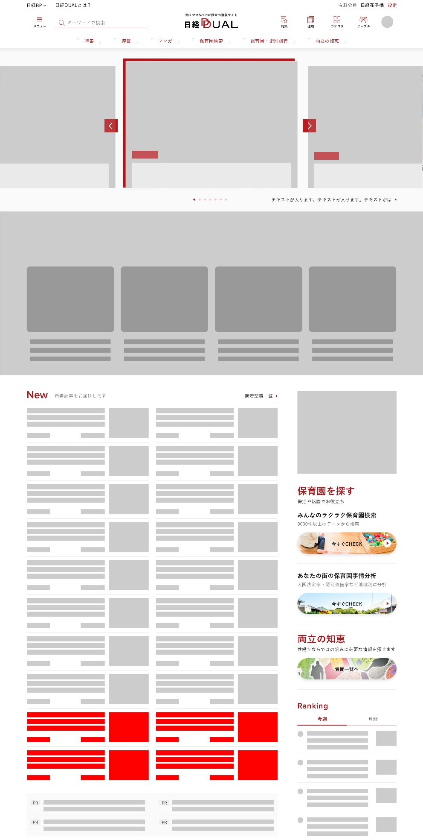
ディスプレイ広告：インフィード
日経DUALの記事見出しと同じフォーマットでメッセージを掲載
ユーザー体験を損なわずに自然な形でのリーチを獲得。送客数獲得を目的とするキャンペーンにご活用ください
メニュー名 | インフィード
掲載媒体 | 日経DUAL
掲載面 | PC・SP全ページ *一部ページを除く
表示形式 | ローテーション
原稿規定 | 画像：240x180／gif、jpg 、png （60KB以内） テキスト：全・半角問わず28文字以内 広告主名
掲載期間 | 任意
掲載開始日 | 任意の営業日
保証形態 | インプレッション保証
料金（グロス） | ￥0.8／imp
入稿〆切 | 5営業日前
備考 | 料金には別途消費税がかかります。 料金、枠数、仕様等は、予告なく変更する場合がございます。 申込み、入稿については別途資料でご確認ください。

Slide 16
ディスプレイ広告：スマホ・ヘッダーパネル
アクセスの多いスマートフォンのファーストビューに表示される広告です
インパクトが高く、メッセージ訴求に高い効果が期待できます
メニュー名 | スマホ・ヘッダーパネル
掲載媒体 | 日経DUAL
掲載面 | SP全ページ *一部ページを除く
表示形式 | ローテーション
原稿規定 | 320×100（50）／gif、jpg、png （60KB以内）
掲載期間 | 任意
掲載開始日 | 任意の営業日
保証形態 | インプレッション保証
料金（グロス） | ￥2.0／imp
入稿〆切 | 5営業日前
備考 | 料金には別途消費税がかかります。 料金、枠数、仕様等は、予告なく変更する場合がございます。 申込み、入稿については別途資料でご確認ください。

Slide 17
ディスプレイ広告：スマホ・ヘッダー動画
スマートフォンのファーストビューに動画を配信。スクロール追随型で高い完視聴率が期待できます
メッセージ性の高いブランディング、認知率向上を目的とするキャンペーンにご活用ください
メニュー名 | スマホ・ヘッダー動画
掲載媒体 | 日経DUAL
掲載面 | SP全ページ *一部ページを除く
表示形式 | ローテーション
原稿規定 | サイズ：640ｘ360 ／mp4（10MB以内） 動画の長さ：15～30秒以内
同時出稿本数 | 1本
掲載期間 | 任意
掲載開始日 | 任意の営業日
差替規定 | 差替不可
保証形態 | インプレッション保証
料金（グロス） | ￥5.0／imp
入稿〆切 | 10営業日前
備考 | フリークエンシーコントロールあり 料金には別途消費税がかかります。 料金、枠数、仕様等は、予告なく変更する場合がございます。 申込み、入稿については別途資料でご確認ください。

Slide 18
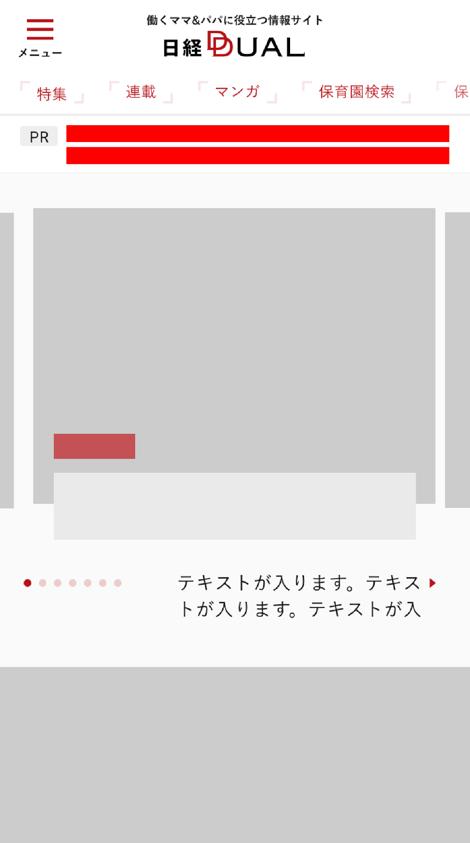
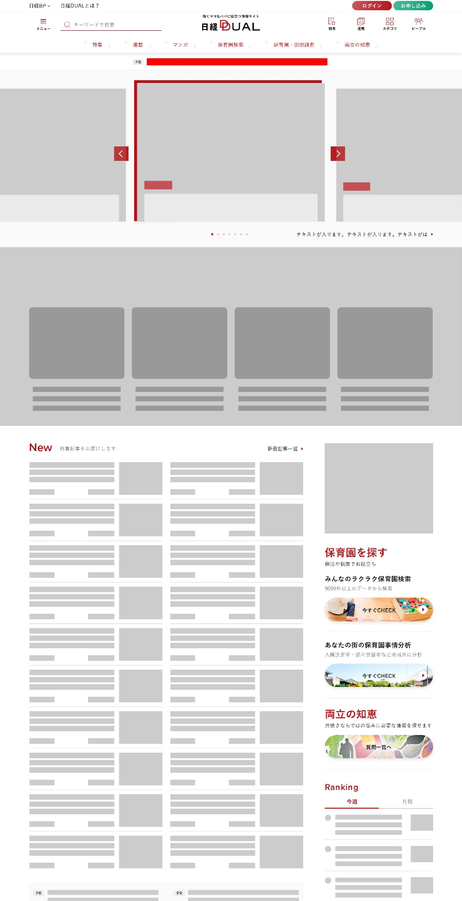
ディスプレイ広告：プレミアムテキスト
ファーストビューに表示するプレミアムテキスト。ワンメッセージ訴求にご活用ください
メニュー名 | プレミアムテキスト
掲載媒体 | 日経DUAL
掲載面 | PC・SP全ページ *一部ページを除く
表示形式 | ローテーション
原稿規定 | 全・半角問わず30文字以内
掲載期間 | 任意
掲載開始日 | 任意の営業日
保証形態 | インプレッション保証
料金（グロス） | ￥0.8／imp
入稿〆切 | 5営業日前
備考 | 料金には別途消費税がかかります。 料金、枠数、仕様等は、予告なく変更する場合がございます。 申込み、入稿については別途資料でご確認ください。

Slide 19
ディスプレイ広告：テキストアド
ページ下部に表示するテキストアド。露出量を重視するキャンペーンなどにご活用ください
メニュー名 | テキストアド
掲載媒体 | 日経DUAL
掲載面 | PC・SP全ページ *一部ページを除く
表示形式 | ローテーション
原稿規定 | 全・半角問わず30文字以内
掲載期間 | 任意
掲載開始日 | 任意の営業日
保証形態 | インプレッション保証
料金（グロス） | ￥0.5／imp
入稿〆切 | 5営業日前
備考 | 料金には別途消費税がかかります。 料金、枠数、仕様等は、予告なく変更する場合がございます。 申込み、入稿については別途資料でご確認ください。

Slide 20
ディスプレイ広告：Run of xwoman レクタングル
日経 x woman ネットワーク（日経DUAL、日経ARIA、日経doors）を横断して配信
最大３クリエイティブ入稿可能で、ターゲットへのクリエイティブテストにもご活用いただけます
メニュー名 | Run of xwoman
掲載媒体 | 日経DUAL、日経ARIA、日経doors
掲載面 | PC・SP全ページ *一部ページを除く
表示形式 | ローテーション
原稿規定 | 300ｘ250／gif、jpg 、png （150KB以内）
掲載期間 | 任意
掲載開始日 | 任意の営業日
保証形態 | インプレッション保証
料金（グロス） | ￥0.6／imp
入稿〆切 | 5営業日前
備考 | 料金には別途消費税がかかります。 料金、枠数、仕様等は、予告なく変更する場合がございます。 申込み、入稿については別途資料でご確認ください。 媒体ごとの内訳指定はできません。 媒体ごとのレポートは出ません。

Slide 21
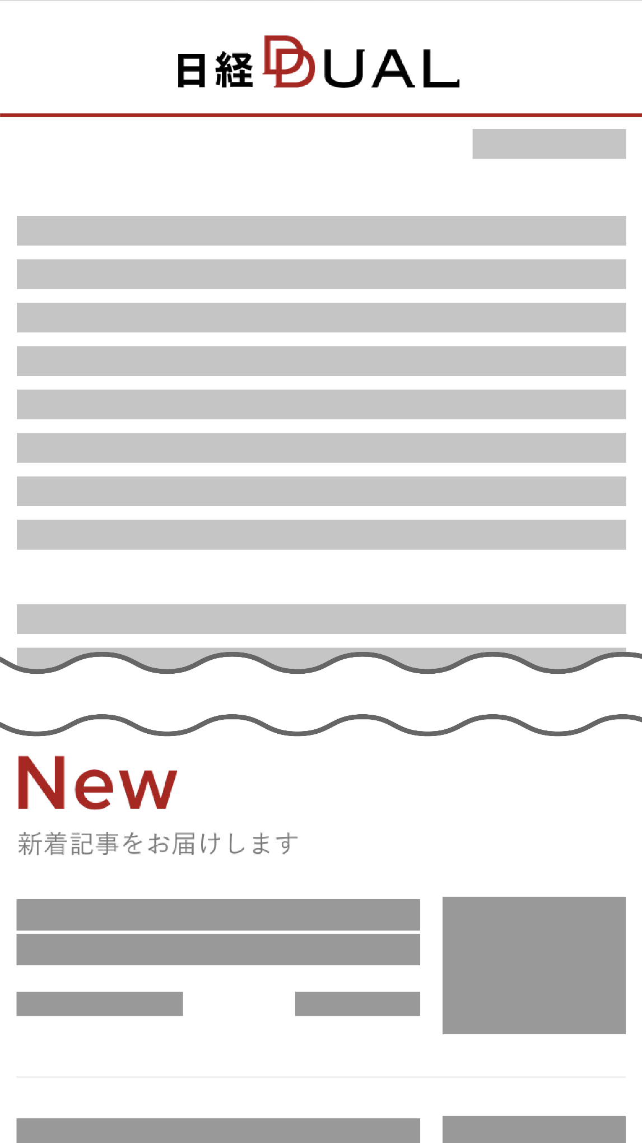
メールマガジン広告：インフィード（HTMLメール）
情報収集に積極的な日経DUALの登録会員（有料会員＋無料会員）に配信するメールマガジン
HTML形式により、サイトと変わらないビジュアルでメッセージを訴求できます
メニュー名 | インフィード（HTMLメール）
掲載媒体 | 日経DUAL
掲載面 | メールマガジン（HTMLメール）
表示枠数 | 1通あたり最大3枠
原稿規定 | 画像：240×180／gif、jpg、png（50KB以内） テキスト：全・半角問わず28文字以内 広告主名
配信日 | 毎週水曜日、金曜日
料金（グロス） | ￥200,000
入稿〆切 | 5営業日前
備考 | 料金には別途消費税がかかります。 料金、枠数、仕様等は、予告なく変更する場合がございます。 申込み、入稿については別途資料でご確認ください。

Slide 22
【お問い合わせ】
日経ＢＰ 経済メディア広告部
nxw-ad@nikkeibp.co.jp
03-6811-8218

